Slide 1
CIEN Unity 3D
고주형
2019/11/06

Slide 2
Week 1
유니티 소개
유니티 설치
화면 구성
조작 방법
간단한 실습
씬(Scene)
컴포넌트(Component)
게임 오브젝트(GameObject)
돌 굴리기
스크립트(Script)

Slide 3
유니티 소개

Slide 4

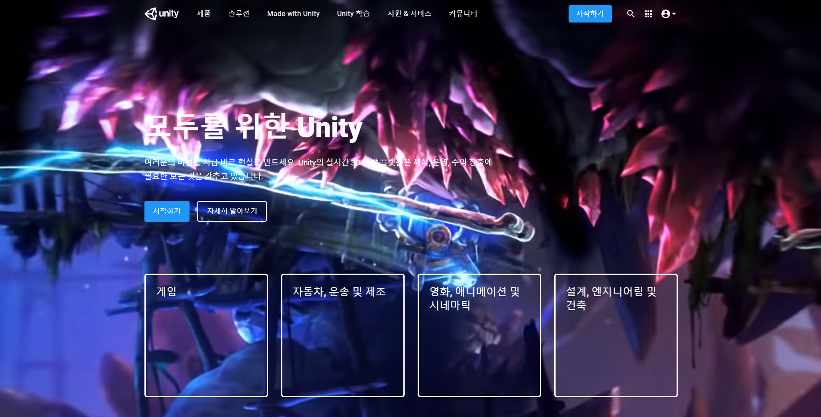
유니티로 할 수 있는 것
Android App
iOS App
PC
Web
VR / AR
…

Slide 5
유니티 설치

Slide 6
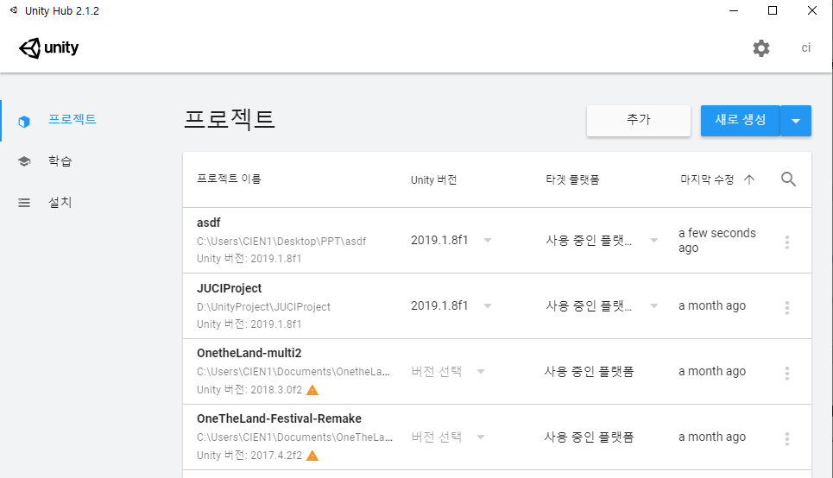

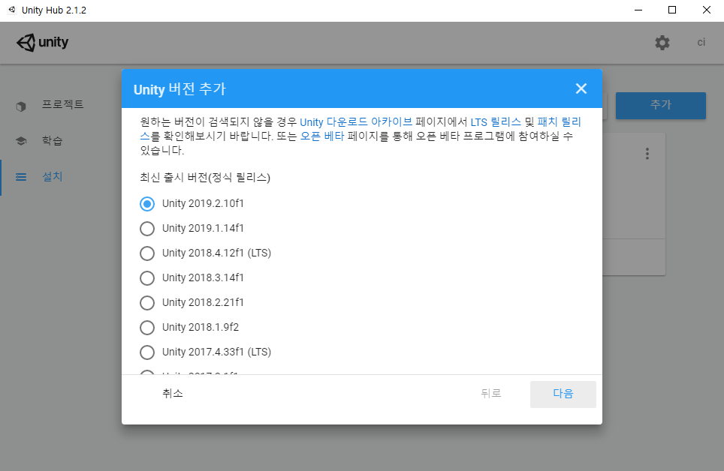
유니티 사용하기 1
유니티 허브
- 유니티 버전 여러 개 포함

Slide 7
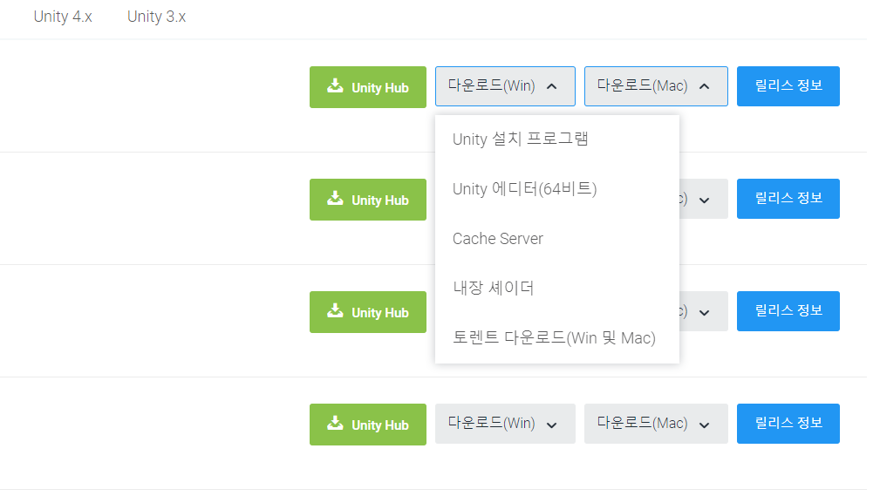
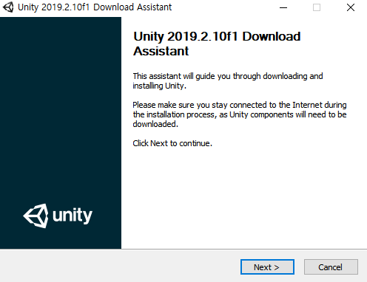
유니티 사용하기 2
유니티 한 버전만 설치

Slide 8
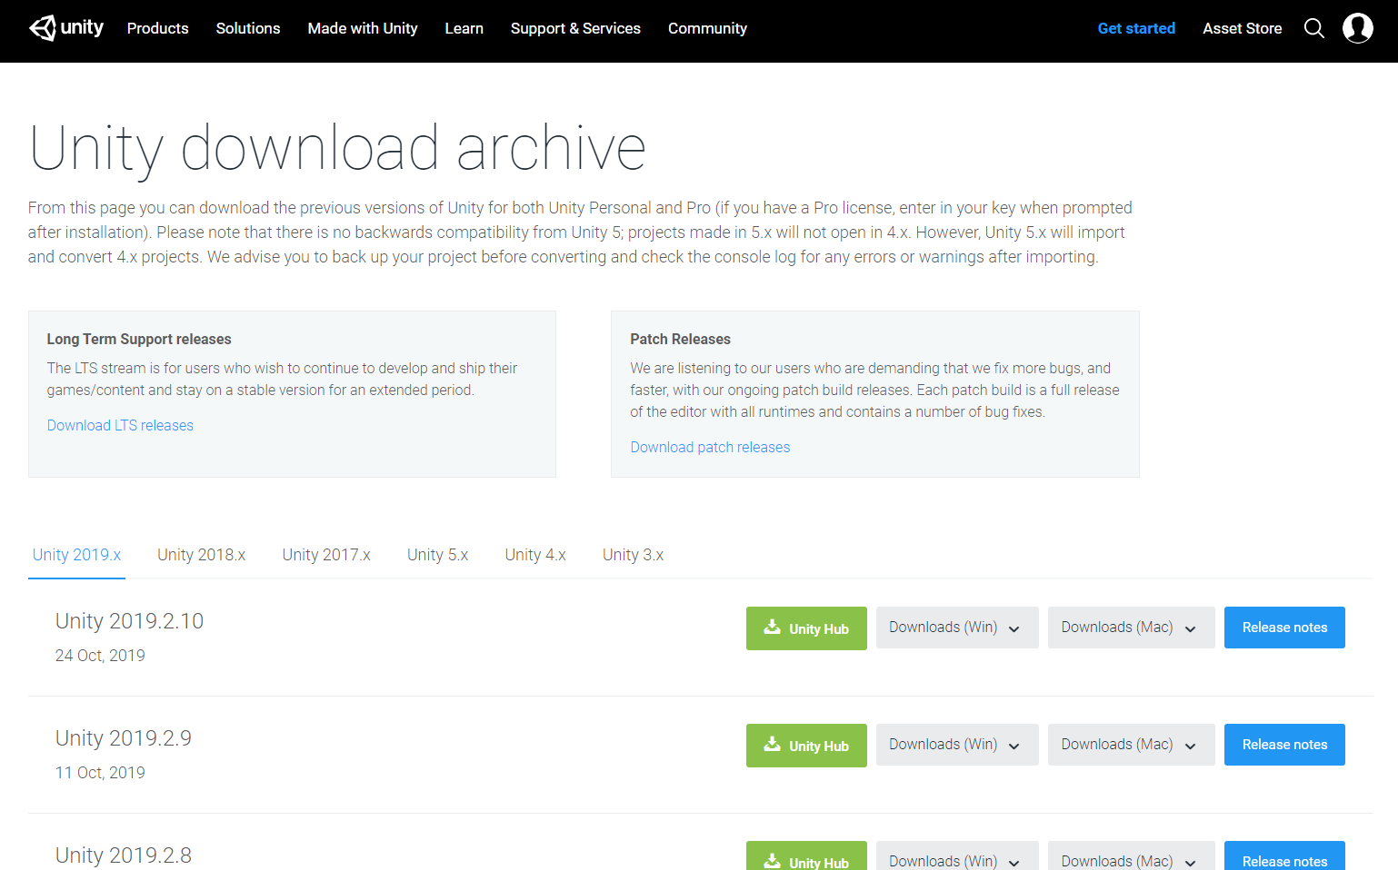
유니티 이전 버전 다운로드
유니티 아카이브 링크

Slide 9
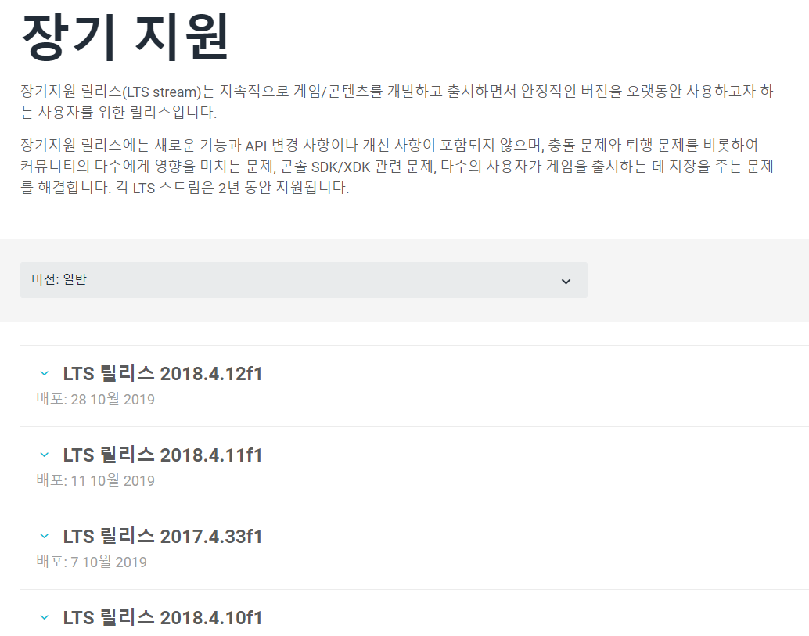
유니티 종류
일반적인 버전
VS
LTS (“Long Term Support”)

Slide 10
유니티의 화면 구성
#여러 가지의 창들
#프로젝트 #인스펙터
#게임 #씬 #콘솔
#하이라키

Slide 11
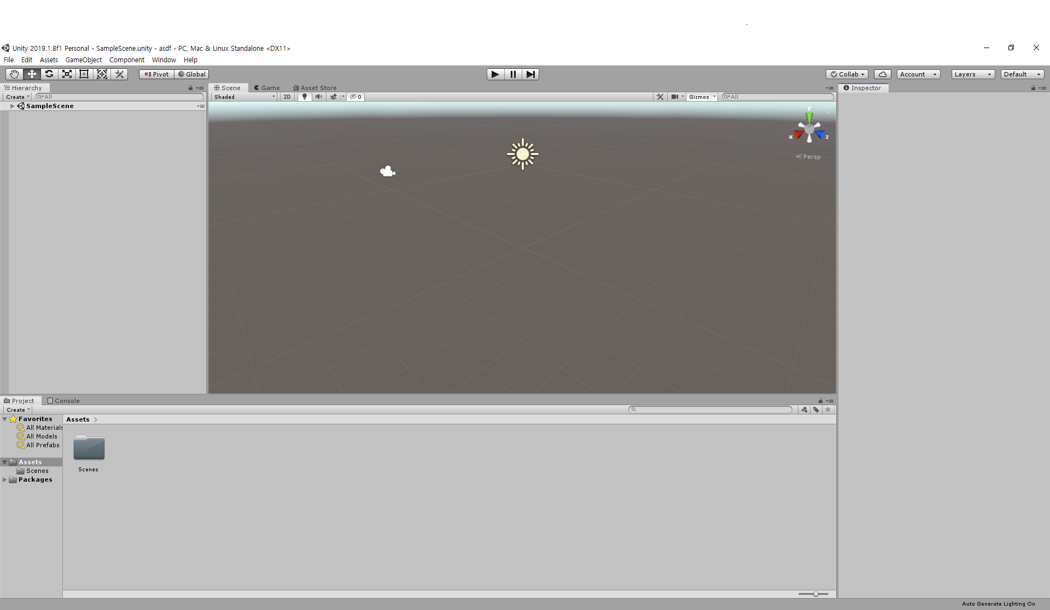
유니티는 여러가지 창으로 구성되어 있습니다

Slide 12
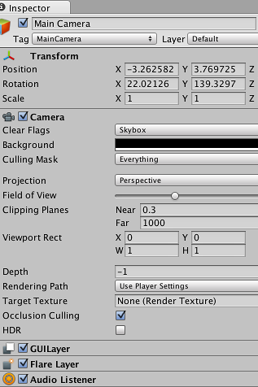
Inspector 창
Inspecting GameObjects
게임 오브젝트들의 컴포넌트들을 볼 수 있다

Slide 13
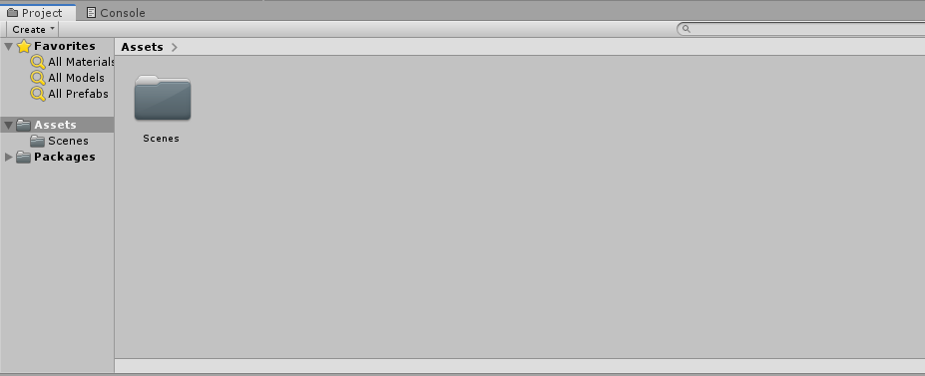
Project 창
File 탐색기
Asset들을 볼 수 있다.

Slide 14
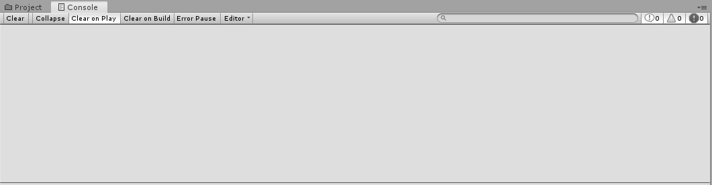
Console 창
디버그용
메시지를 남길 수 있다
Debug.Log(“메시지”);

Slide 15
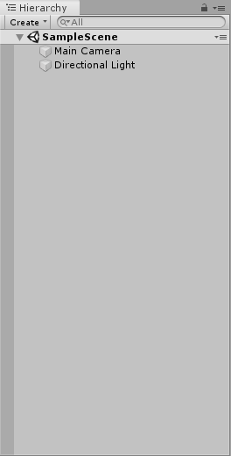
Hierarchy 창
계층 - 부모자식 관계
씬 안의 게임 오브젝트들을 볼 수 있다

Slide 16
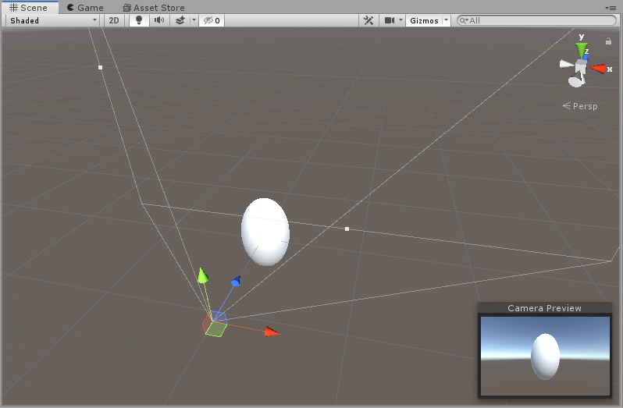
Scene 창
내가 구성하고 있는 Scene
이 창에서 게임을 만듭니다
=> 게임 오브젝트 이동 및 배치

Slide 17
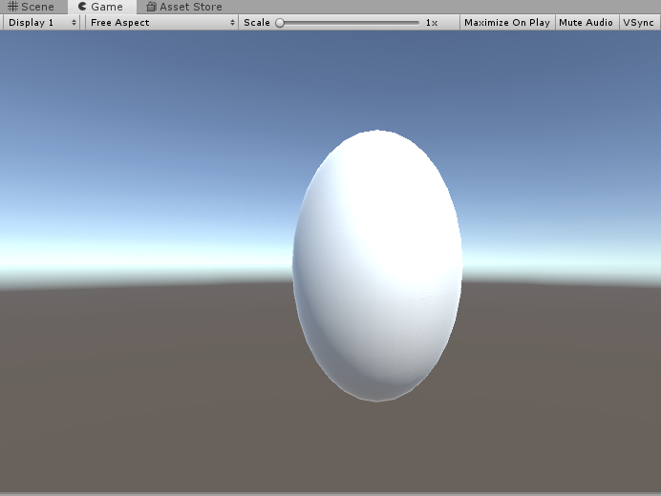
Game 창
Camera가 비추고 있는 장면이 보인다
실제 게임을 실행했을 때 보일 창

Slide 18
카메라를 조작해보자
내가 만든 큐브를 비추도록 카메라를 조정해보자

Slide 19
조작 방법
(Tip)
단축키: q, w, e, r, t, y
Focusing: f

Slide 20

게임 오브젝트들을 조작해보자
QWERTY로 모드 전환
Scroll
우측 마우스 누르고 후 드래그
좌측 마우스 누르고 후 드래그
게임 오브젝트 누르고 F
Shift + Arrow
Ctrl + Arrow

Slide 21
간단한 실습

Slide 22
책상 만들기
ㅡㅡㅡㅡㅡㅡㅡㅡㅡㅡㅡ
ㅡㅡㅡㅡㅡㅡㅡㅡㅡㅡㅡ
- -
- -
- -

Slide 23
씬 (Scene)

Slide 24
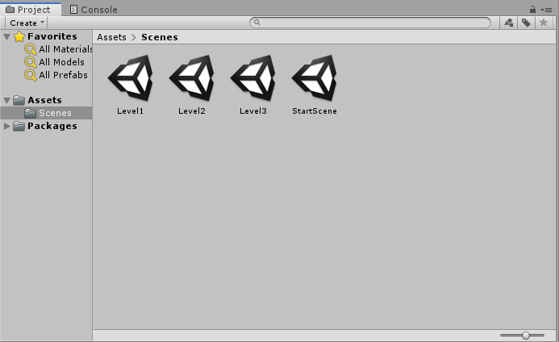
장면
하나의 레벨/스테이지

Slide 25
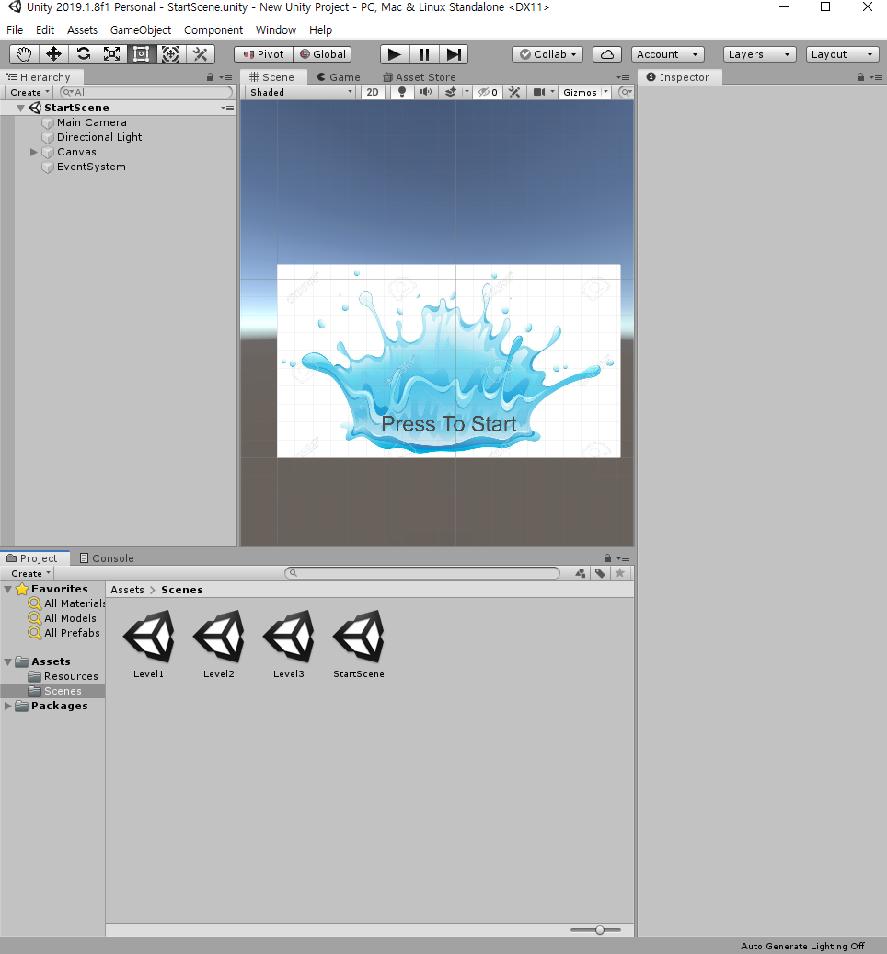
StartScene

Slide 26
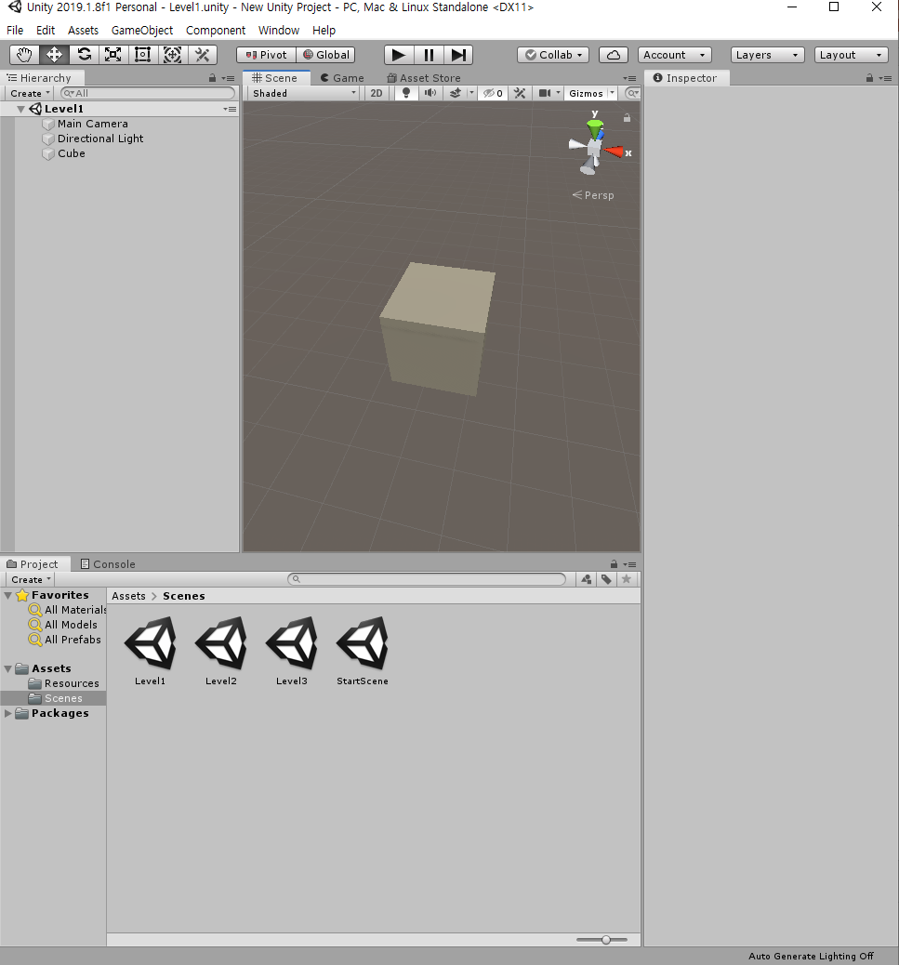
Level1

Slide 27
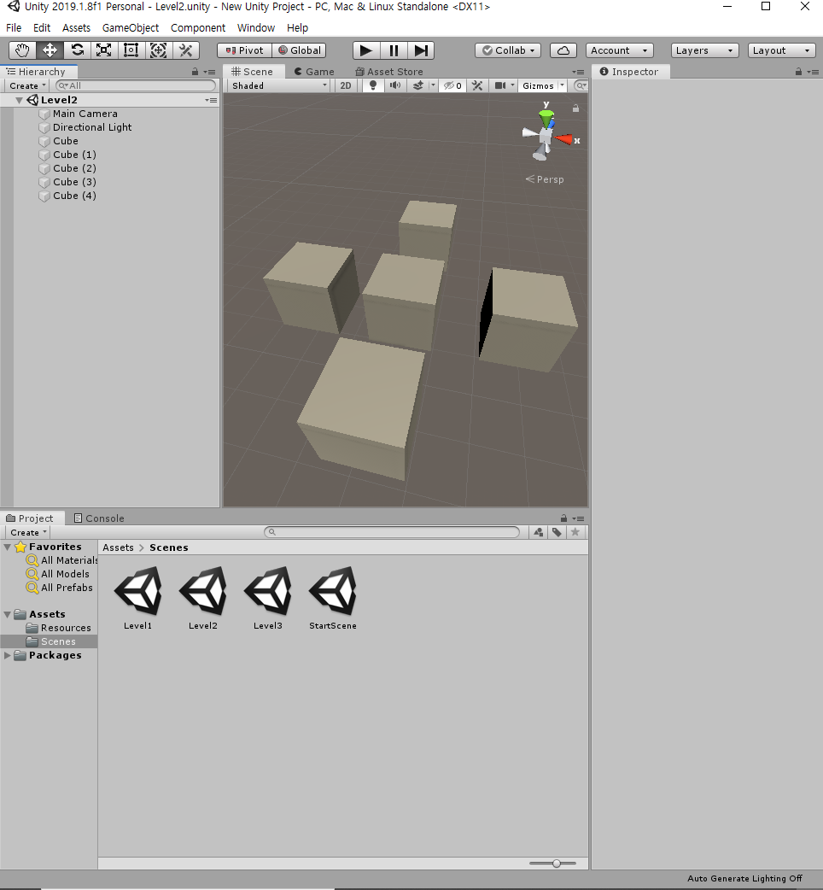
Level2

Slide 28
게임 오브젝트 (GameObject)

Slide 29
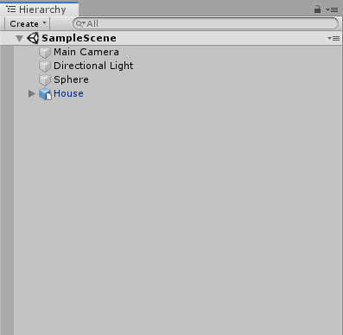
GameObject
Hierarchy 창
게임 오브젝트란?
컴포넌트들의 집합체
컴포넌트들의 컨테이너(상자)
Hierarchy 창에서 확인 가능
여러 개의 컴포넌트를 가짐
Transform은 항상 가짐
왜? World에 존재해야 되기 때문

Slide 30
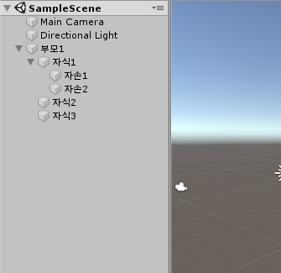
GameObject 부모-자식 관계
- 게임 오브젝트는 자식을 가질 수 있다
- 상대적: 자손1의 부모는 자식1
자식1,2,3의 부모는 부모1
- 부모에 의존적이다: 부모를 움직이면
자식도 따라 움직인다

Slide 31
컴포넌트 (Component)

Slide 32
Component
Component란?
게임 오브젝트에 조립할 기능
여러가지의 값(변수)으로 구성 됨
서로 무관심하다(=서로의 존재를 모른다)
게임 오브젝트를 클릭 후 -> Inspector에서 확인 가능하다

Slide 33
Component 종류
Collider(콜라이더)
Camera(카메라)
Sound Listener(사운드 리스너)
Transform(트랜스폼)
RigidBody(리지드바디)
Script(스크립트)

Slide 34

스크립트 (Script)

Slide 35
Script
컴포넌트의 청사진이다
using UnityEngine;
using System.Collections;
public class NewScript : MonoBehaviour {
// Use this for initialization
void Start () {
}
// Update is called once per frame
void Update () {
}
}

Slide 36
Script
GameObject의 동작은 연결된 Components에 의해 제어됩니다.
Unity 기본 컴포넌트는 다양한 목적으로 사용할 수 있지만 우리가 게임 기능을 구현하려면 충분하지 않을 때가 많습니다.
Script를 사용하여 사용자 정의 컴포넌트를 생성하면 게임의 이벤트 시작, 시간이 지남에 따라 컴포넌트의 속성을 수정, 사용자 입력 작업에 대한 반응, …이 가능합니다.

Slide 37
Start 메소드
Update 호출 바로 전에 호출한다
게임 시작할 때 한번만 호출한다
주로 초기화 작업을 해줍니다.

Slide 38

왜 생성자를 안 쓰나용?
오브젝트의 초기화를 할 때 생성자를 안 쓰는 것이 의외일지도 모릅니다.
그 이유는 오브젝트 생성은 에디터에 의해 처리되기 때문입니다. 이 것은 게임 시작 직후에 수행되지 않기 때문에 생성자를 쓰지 않습니다.
스크립트 컴포넌트에서 생성자를 정의하려고 하면 Unity의 일반적 처리에 간섭하기 때문에 프로젝트에서 문제를 발생시킵니다.

Slide 39
Update 메소드
매 프레임마다 호출한다
FPS(Frame Per Second)

Slide 40
Debug 찍기
콘솔창에 “메시지” 출력한다
왜? 디버그용
Debug.Log(“메시지”);
$ 메시지
Debug.Log(변수);
$ 변수값 출력

Slide 41
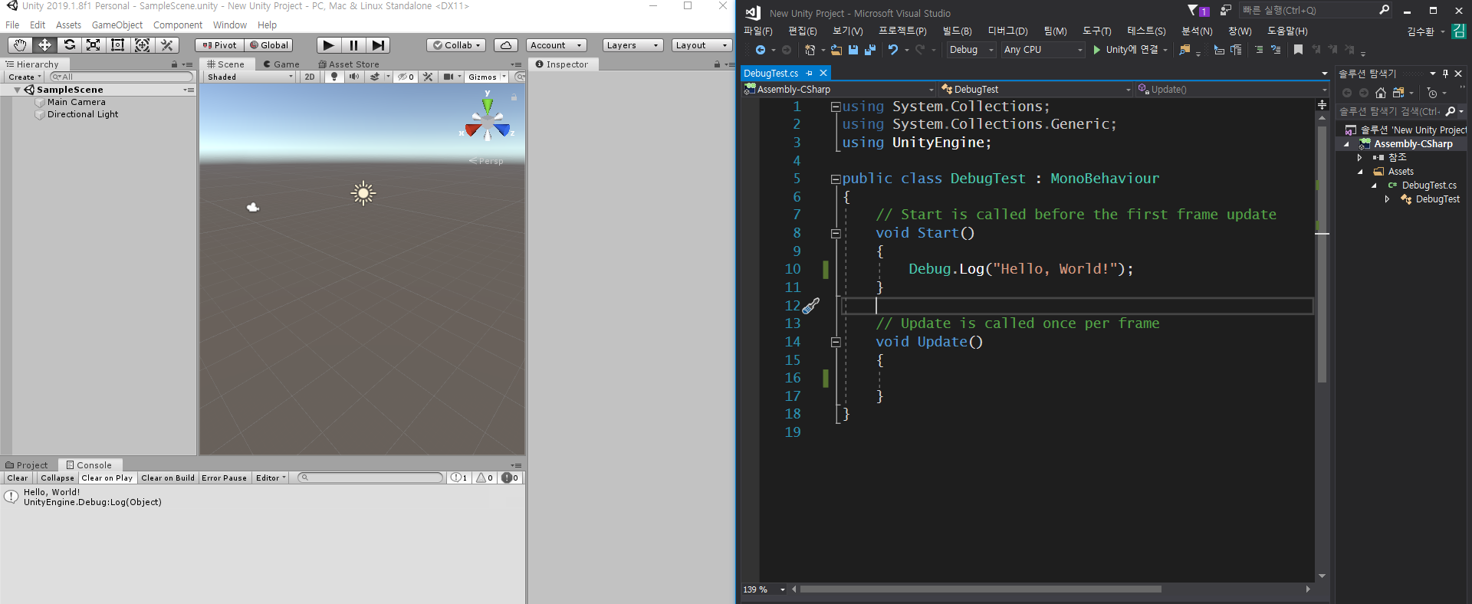




스크립트

Slide 42
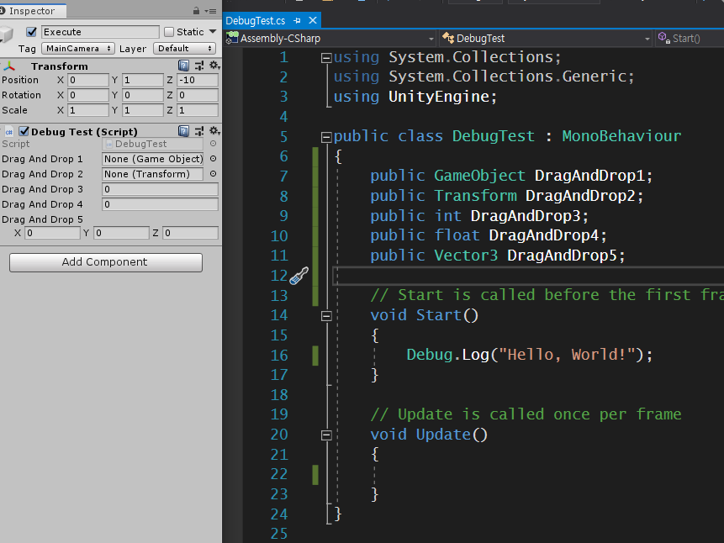
Drag and Drop
Inspector 창에서 Drag and Drop으로 Public 변수 초기화 가능

Slide 44
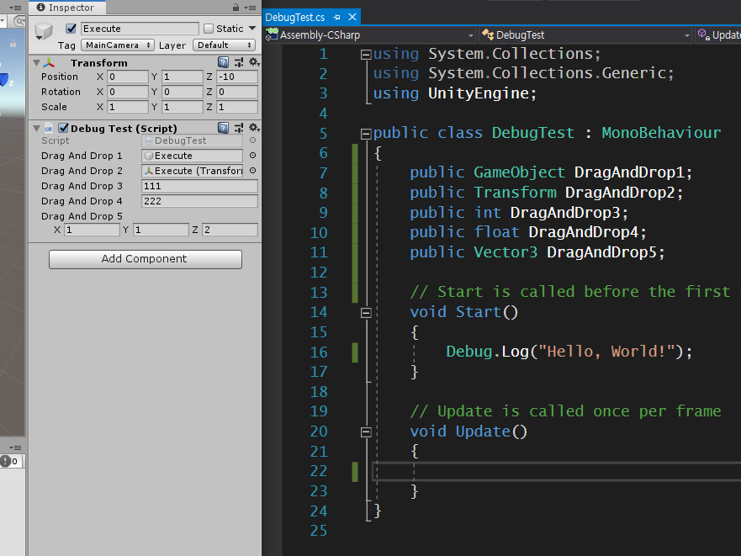

Slide 45


Input() 함수
화살표 키로 Cube를 상하좌우로 움직이는 Script를 만들어 보자!

Slide 46
Input(키값)
만약에 KeyCode에 해당하는 Key가 눌리면
“True”
아니면
“False”

Slide 47
1. Target GameObject를 설정하자
스크립트 안에서 변수 선언
public GameObject target;
인스펙터 창으로 돌아가서 Drag and Drop으로 target설정

Slide 48
2. 키보드 입력을 받아서 움직이자
스크립트 안에서
// Update is called once per frame
void Update()
{
// 상
if (Input.GetKey(KeyCode.W))
{
target.transform.Translate(0, 0, 0.1f);
}
// 하
if (Input.GetKey(KeyCode.S))
{
target.transform.Translate(0, 0, -0.1f);
}
// 좌
if (Input.GetKey(KeyCode.A))
{
target.transform.Translate(-0.1f, 0, 0);
}
// 우
if (Input.GetKey(KeyCode.D))
{
target.transform.Translate(0.1f, 0, 0);
}
}

Slide 49
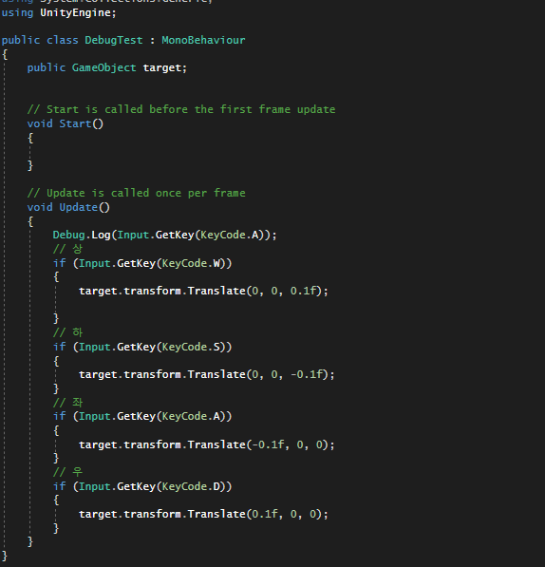
Full Code

Slide 50
Frame?
Update(){
// 대충 1미터 움직이라는 내용
}
으악 프레임 드랍!
11 frame/sec => 1초에 11미터 이동
60 frame/sec => 1초에 60미터 이동

Slide 51
해결법
“Time.deltaTime”을 곱해준다
“Time.deltaTime”이란?
지난 프레임이 완료되는 데 까지 걸린 시간
단위: 초
“Speed * Time.deltaTime”
1초마다 speed만큼 이동한다
프레임 별로 속도 차이가 없어진다

Slide 52
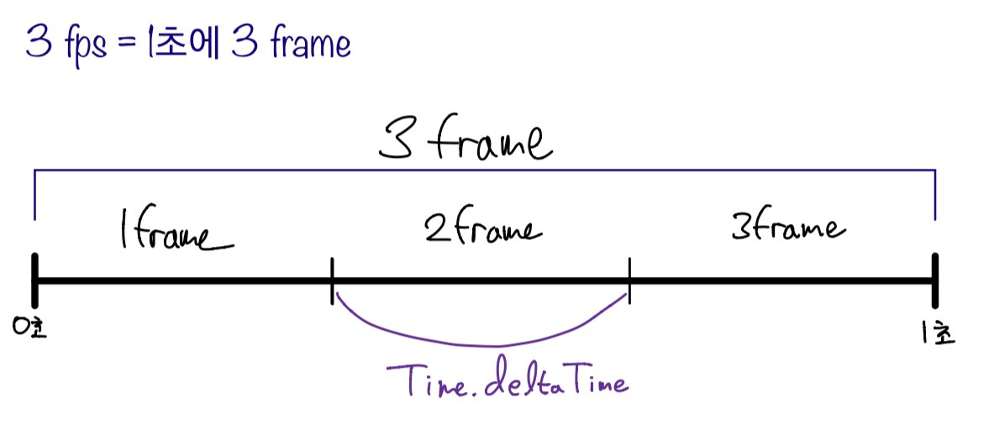
Time.deltaTime

Slide 53

출처
유니티 매뉴얼
https://docs.unity3d.com/Manual/index.html

